Slide 1
МК ДОУ «Аленький цветочек»
г. Кодинск
Подготовительная к школе группа «Вьюнок»
Воспитатели:
Бычкова Вера Васильевна
Горя Галина Геннадьевна

Slide 2
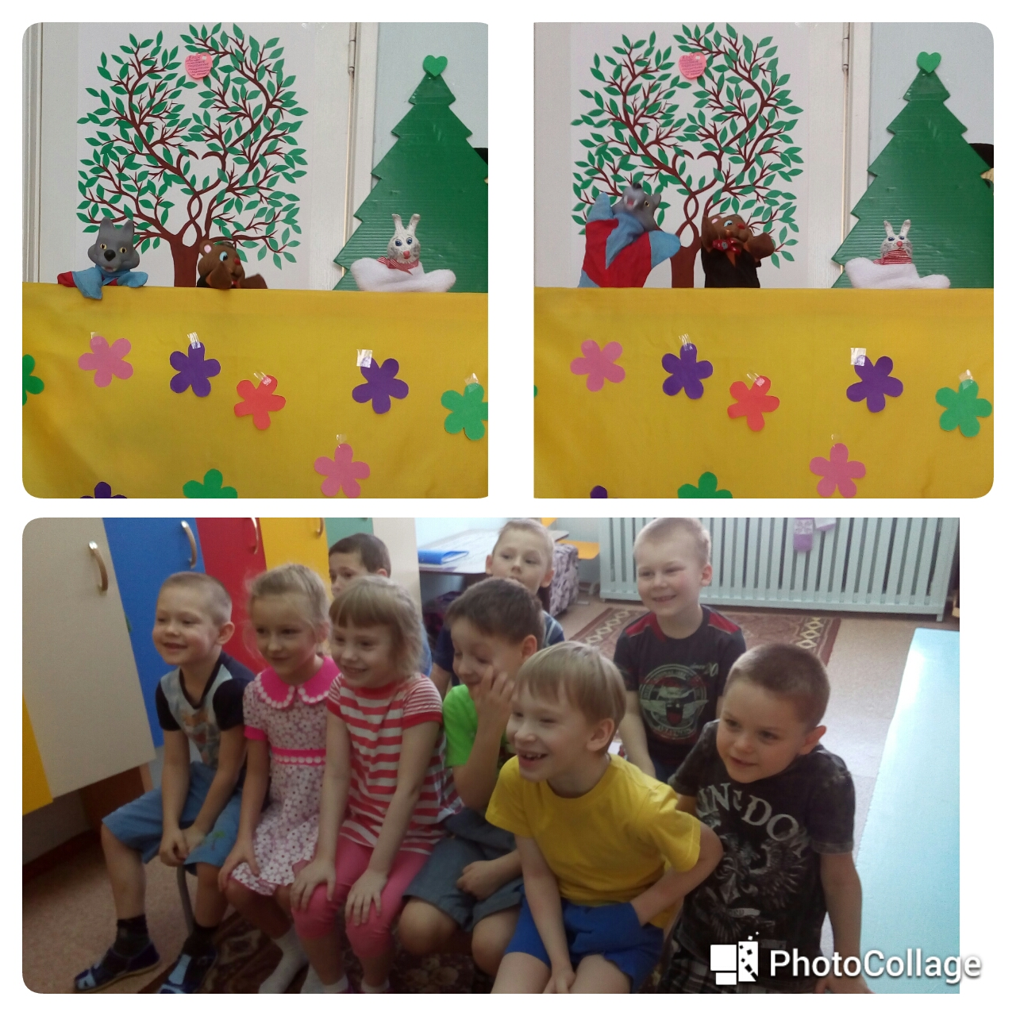
Приемная
07 января 2016 года.
16.30
(время для свободной игры)
Театрализованная деятельность,
показ кукольного театра по сказке «Теремок»
Возникла по инициативе детей после экскурсии в библиотеку

Slide 3
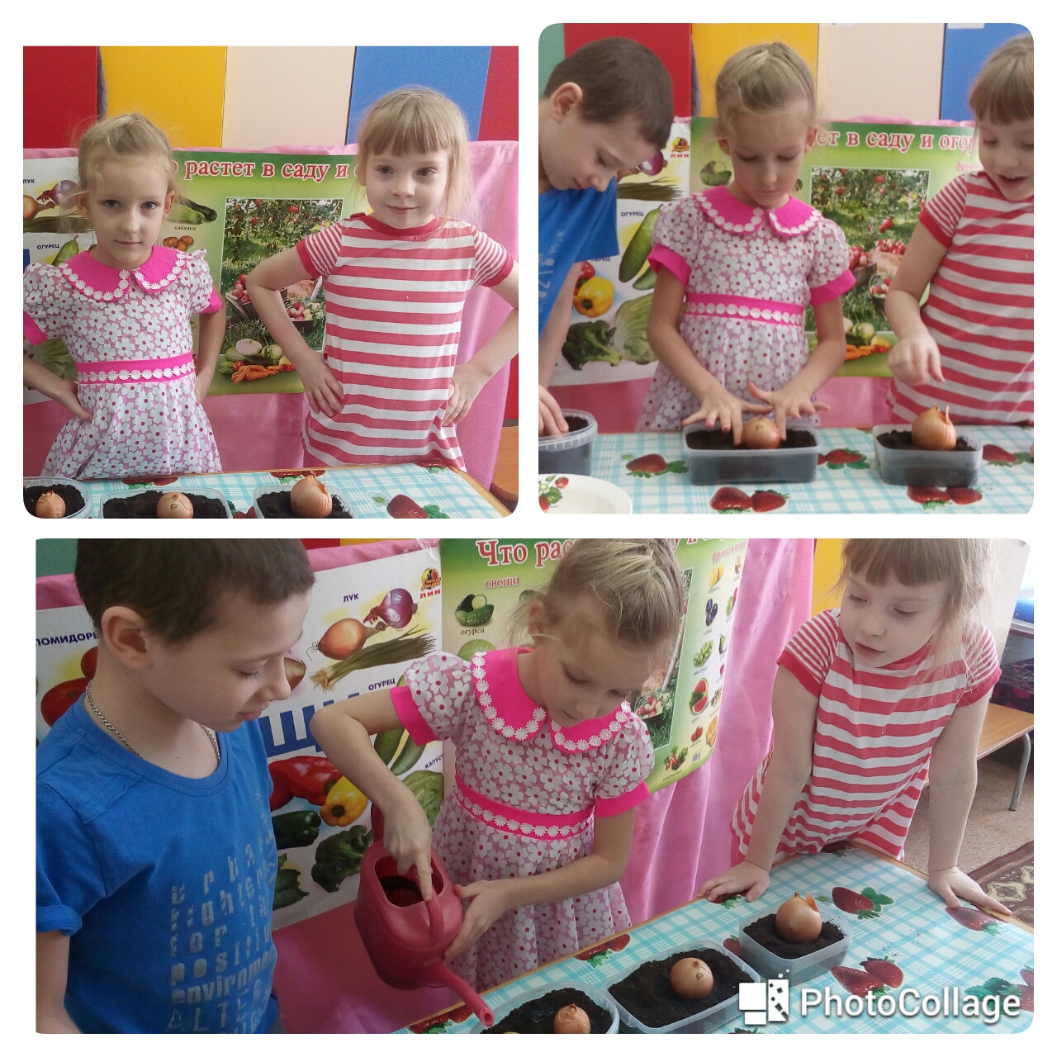
Приемная
25 февраля 2016 года.
16.30
(время для свободной игры)
Исследовательская деятельность,
посадка лука в разном грунте
Возникла по инициативе детей после беседы о пользе витаминов

Slide 4
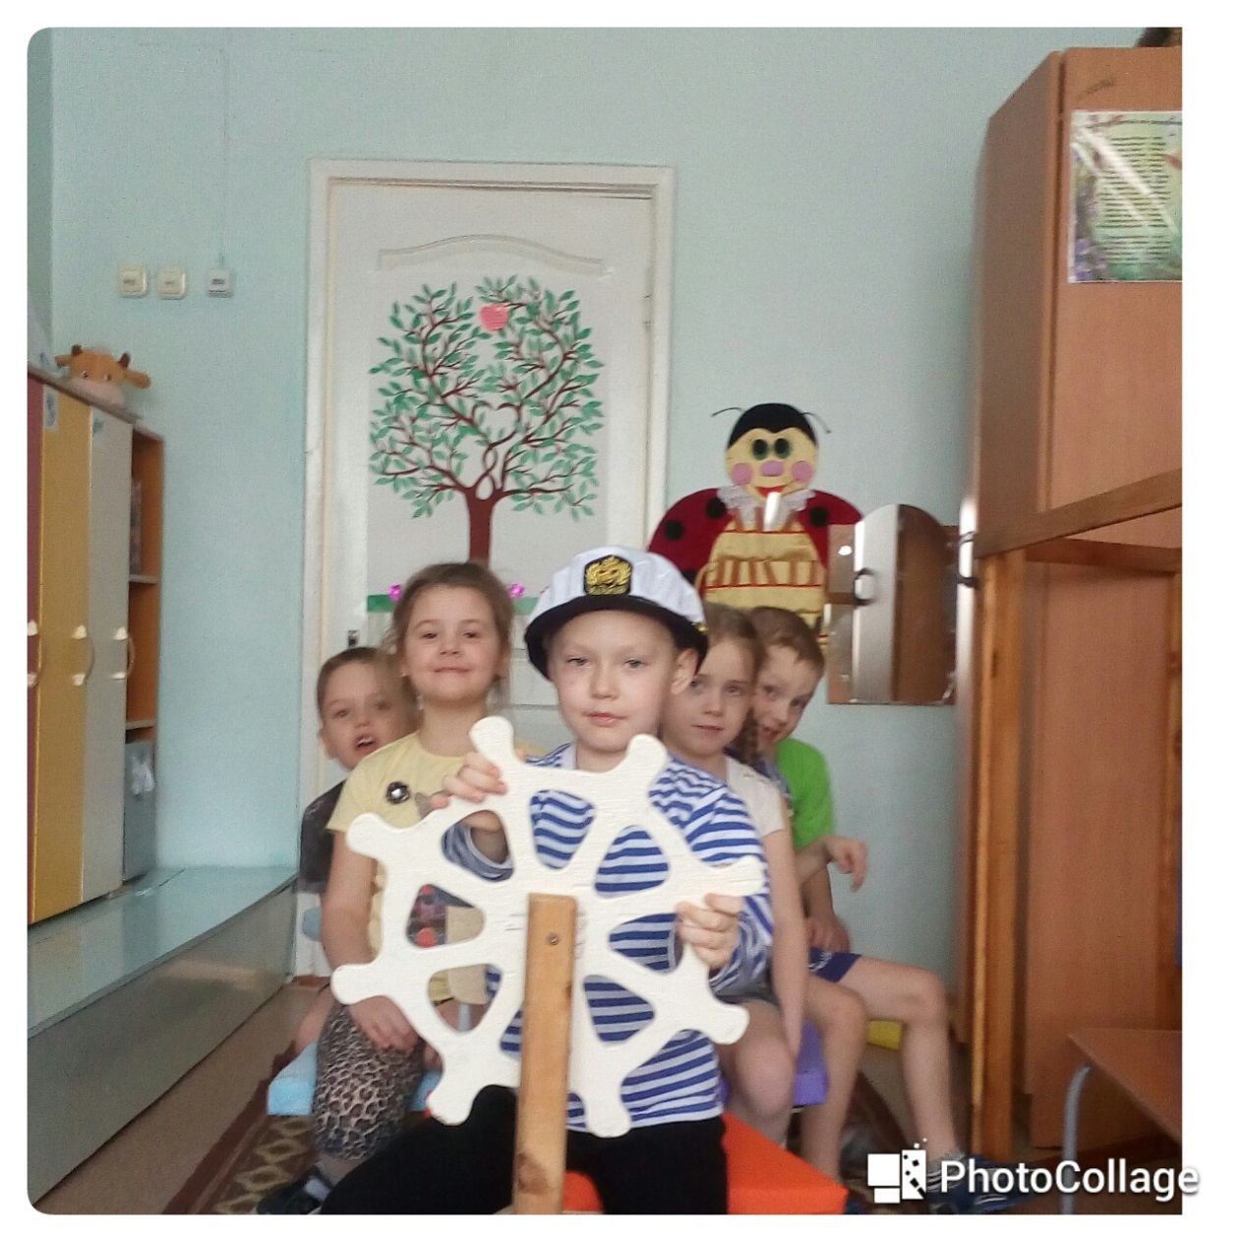
Приемная
10 марта 2016 года.
16.30
(время для свободной игры)
Сюжетно-ролевая игра
«По морям по Волнам»
Возникла как итоговое мероприятие изучения темы «Разные страны, разные народы»

